Slide 1
Годовой проект на тему: «Сервер и его применение»
Муниципальное бюджетное общеобразовательное учреждение г.о. Лобни
Выполнил ученик 11Б класса:
Федосеев Яков Сергеевич
Руководитель проекта – учитель высшей категории информатики и ИКТ:
Парахневич Оксана Александровна
2020-2021 г.г.

Slide 2
Содержание проекта
1. Цель и задачи проекта:
а) цель и задачи проекта;
б) гипотеза проекта
2. Что такое сервер:
а) Глоссарий;
б) Классификация серверов и их назначение
3. Практическая часть:
а) Цель и задачи практической работы
б) Ход работы
в) Вывод
4. Вывод
6. Источники информации

Slide 3
Цель и задачи проекта
Цель проекта: наиболее подробно рассказать о том, что такое сервер и для чего он нужен.
Задачи проекта:
Изучить и проанализировать возможную литературу по данной теме проекта;
Разобраться в устройстве сервера и его ПО;
Выполнить практическую работу: собрать сервер и создать подобие хостинга, написав простого telegram бота;
Подготовить самую важную и интересную информацию в виде презентации-доклада и выступить с ней.

Slide 4
Гипотезы проекта:
Гипотеза 1: сервер – это простой компьютер с особой вычислительной мощностью;
Гипотеза 2: собрать сервер и запустить его самому очень просто («изи бризи лемон сквизи»)

Slide 5
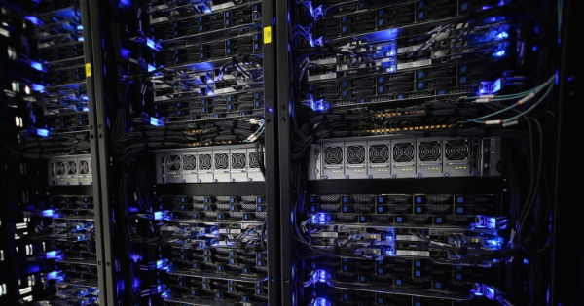
Что такое сервер?
Сервер (от англ. to serve — служить) — выделенный или специализированный компьютер для выполнения сервисного программного обеспечения.
Сервером называется компьютер, выделенный из группы персональных компьютеров (или рабочих станций) для выполнения какой-либо сервисной задачи без непосредственного участия человека.

Slide 6
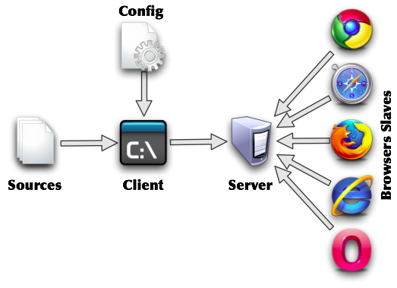
Классификация серверов
Так как видов серверов очень много, расскажу про самые популярные и востребованные их версии:
Web-серверы:
Web-сервер похож на роботизированный буфет. Клиент запрашивает у него нечто — в нашем случае файл, — а Web-сервер получает этот файл и пересылает его клиенту.

Slide 7
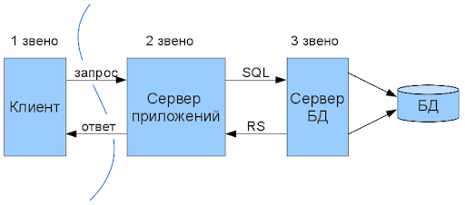
Серверы приложений:
Для сервера приложений характерны расширенные возможности обработки информации, а взаимодействие с клиентом становится подобным работе приложения. В маркетинге термином «сервер приложений» обычно обозначают предлагаемое продавцами комплексное решение, которое содержит все требуемые компоненты технологий.

Slide 8
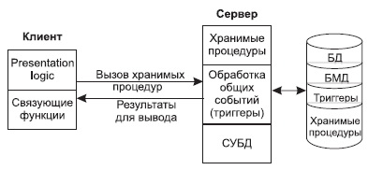
Серверы баз данных:
Серверы баз данных используются для обработки бизнес-транзакций и пользовательских запросов. По мере расширения электронного бизнеса используемые базы данных усложняются и увеличиваются в объеме. Ключевая характеристика сервера баз данных — его способность быстро извлекать и форматировать данные.

Slide 9
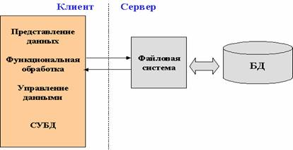
Файл-серверы:
Файл-сервер делает именно то, о чем говорит его название: обеспечивает взаимодействие между сетевыми станциями и дает пользователям доступ к файлам, которые необходимы им для работы. Кроме того, файл-сервер обычно ограничивает несанкционированный доступ к данным.

Slide 10
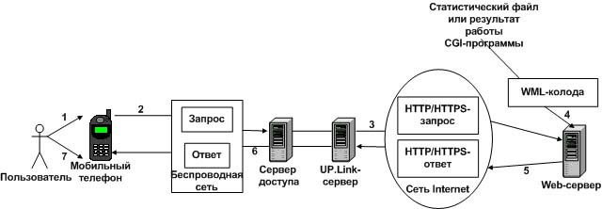
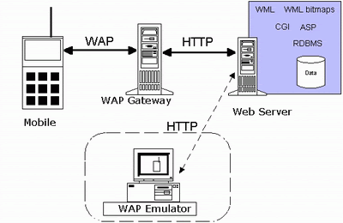
«Беспроводной» сервер:
В своей простейшей интерпретации такой компьютер может представлять собой типичный Web-сервер или сервер приложений, который просто знает, как передавать документы, составленные на стандартном для беспроводных устройств языке. Часто в качестве такого языка выступает Wireless Markup Language (WML). Адаптация Web-сервера для работы в качестве беспроводного сервера, способного обрабатывать документы WML-типа, обычно сводится просто к тому, чтобы обучить сервер распознаванию этих документов.

Slide 11
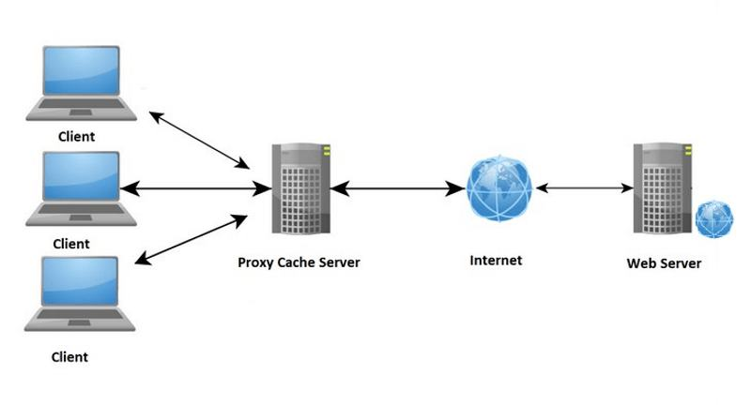
Прокси-серверы:
Две основные функции этого компьютера заключаются в следующем. Во-первых, он действует как посредник, помогая пользователям получить информацию из Интернета и при этом обеспечивая защиту сети. Во-вторых, прокси-сервер может сохранять часто запрашиваемую информацию в кэш-памяти на локальном диске, быстро доставляя ее пользователям без повторного обращения к Интернету.

Slide 12
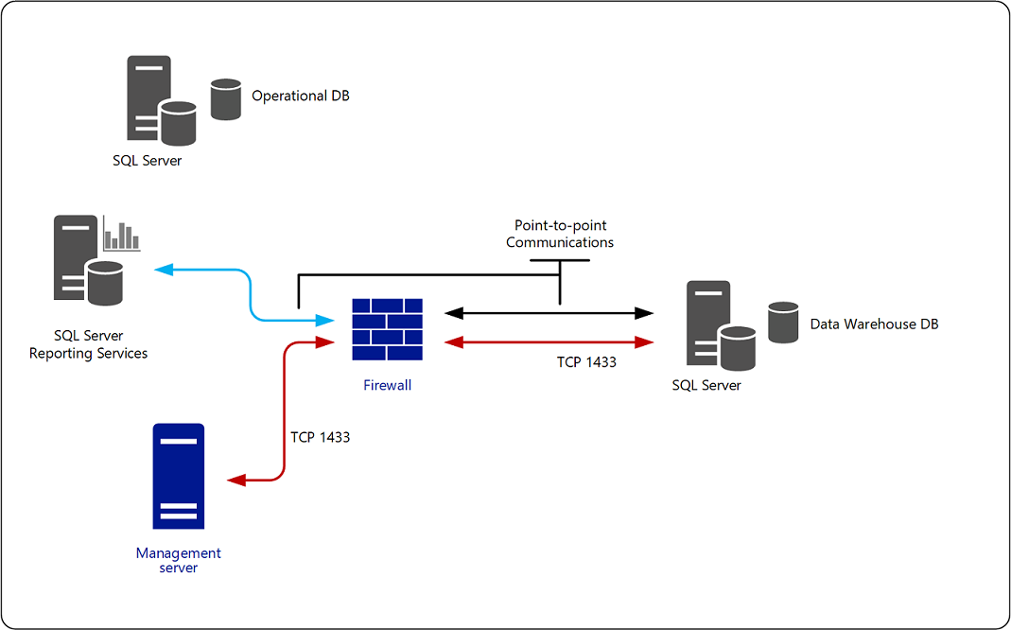
Брандмауэры:
Прокси-серверы можно сконфигурировать так, что они будут принимать или отвергать определенные типы сетевых запросов, поступающие как из локальной сети, так и из Интернета. В такой конфигурации прокси-сервер становится межсетевым экраном — брандмауэром.

Slide 13
Практическая работа
Цель работы: собрать сервер своими руками и понять как он устроен.
Задачи работы:
Подобрать все комплектующие;
Собрать всё и проверить цепь;
Собрать все комплектующие воедино и подключить монитор, чтобы можно было проверить настройки bios;
Создать загрузочный диск из флэшки с дистрибутивом ОС;
Накатить систему на сервер;
Написать программу – тестер – telegram bot, чтобы показать прямое назначение сервера.
Сделать официальный запуск во время защиты проекта.

Slide 14
Ход работы
Для того, чтобы собрать свой сервер мне сначала пришлось обратиться к своему научному руководителю (Оксане Александровне Парахневич). С её помощью я достал все комплектующие:
Две материнские платы, ни одна из которых мне не подошла, т.к. они были очень старые;
Жёсткий диск;
Шлейфы для подключения;
Видеокарту;

Slide 15
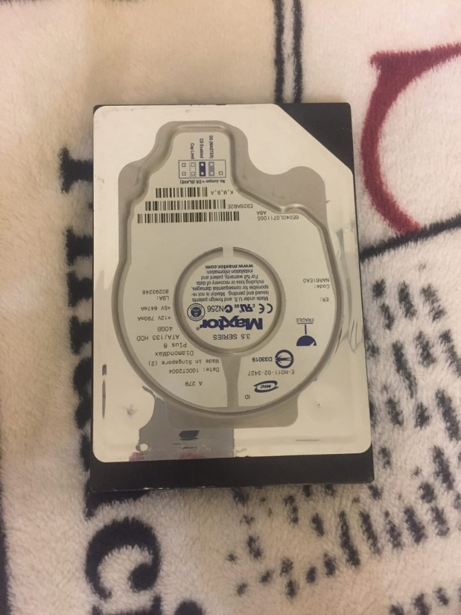
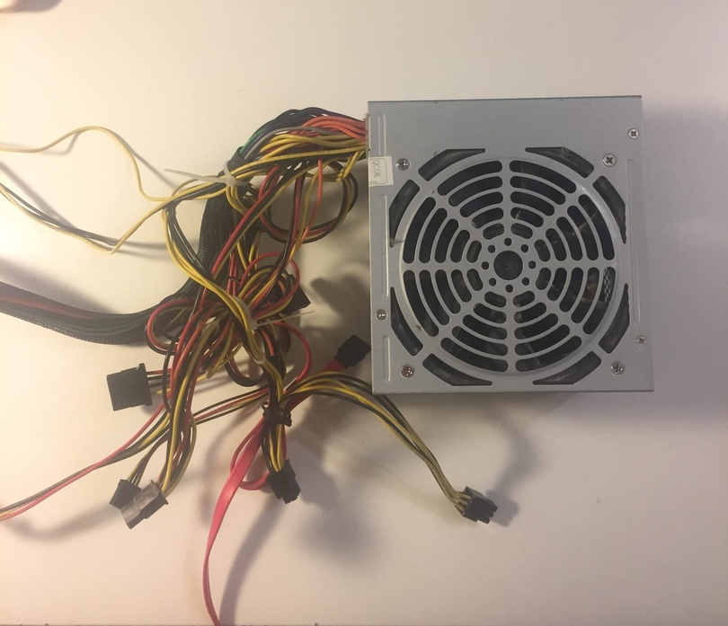
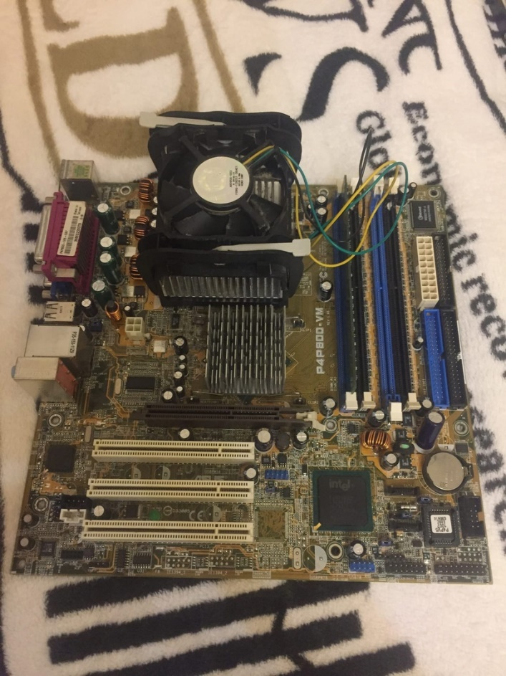
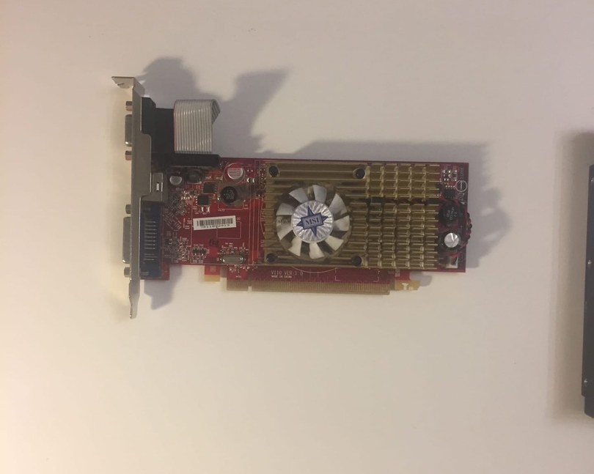

Slide 16
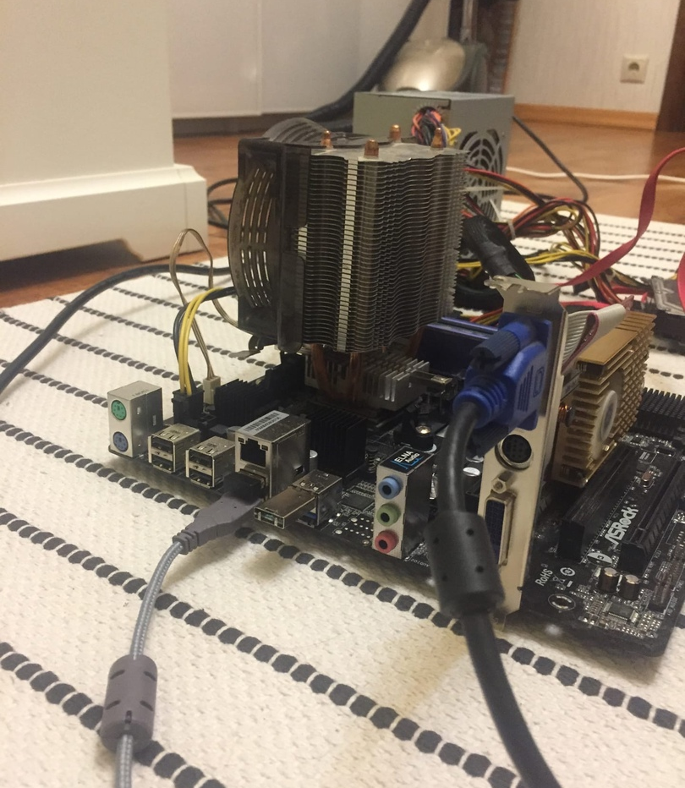
Далее, я подумал, что нет смысла собирать весь сервер сразу и заниматься ПО, если комплектующие не работают. Я решил собрать небольшую цепь и проверить работает она или нет. Может быть где-то есть «пробоины», или где-то не течёт ток. Поэтому я занялся именно этим вопросом.

Slide 17
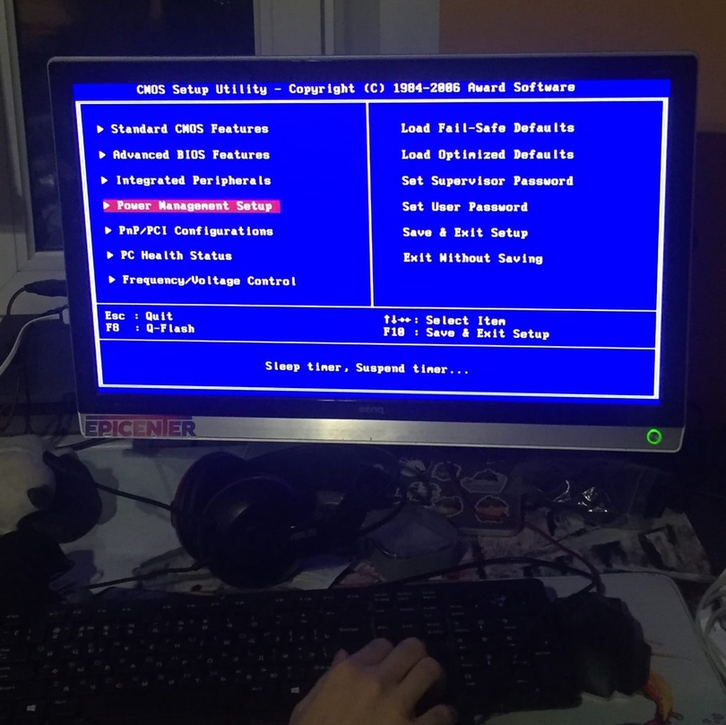
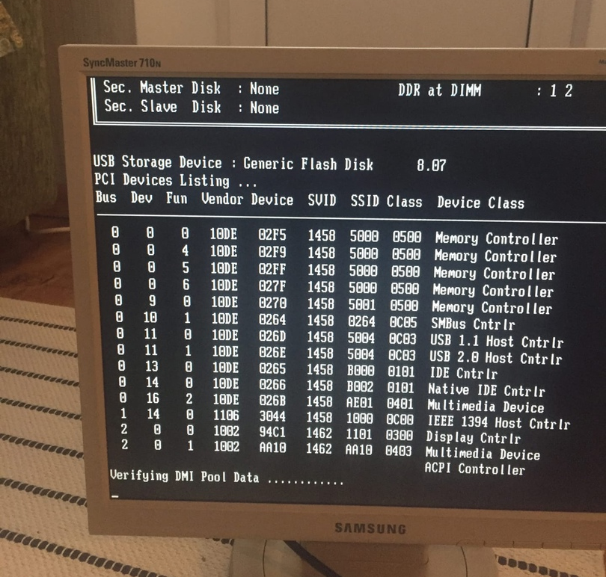
Теперь, когда всё «вроде как» работало, я решил подключить монитор, чтобы загрузить среду настройки системы «BIOS». В данной системе я разобрался как установить ОС с флэшки и начал заниматься поиском дистрибутивов для моей ОС.

Slide 18
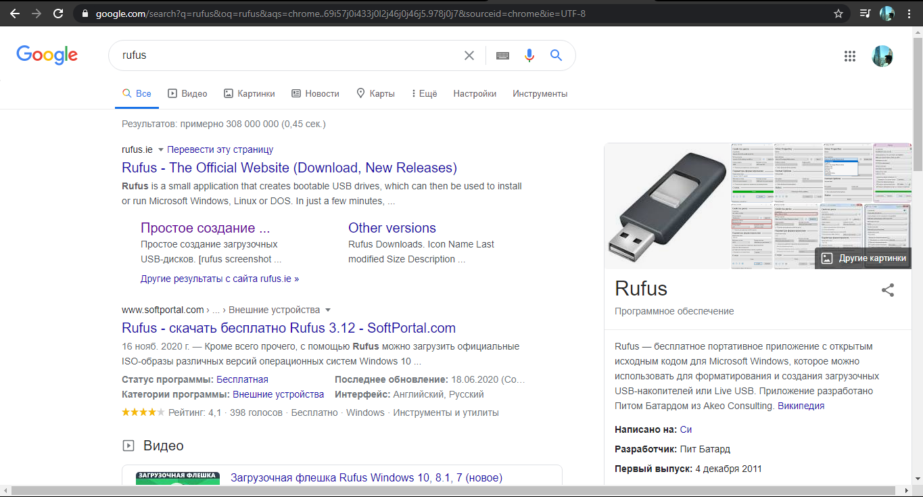
С помощью Rufus (это бесплатное портативное приложение с открытым исходным кодом для Microsoft Windows, которое можно использовать для форматирования и создания загрузочных USB-накопителей или Live USB) я сделал из своей флэшки портативный загрузочный диск. Теперь, по части «железа», мне оставалось только накатить систему на сервер и заняться разработкой тестовой программы (telegram-bot)

Slide 19
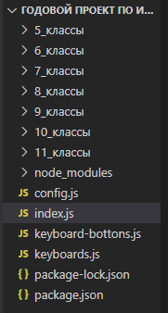
Telegram-bot

Slide 20
Для работы с файловой системой я использовал js FS — Файловая система От автора: Node реализует ввод/вывод файлов с использованием простых оболочек для стандартных функций

Slide 21
В итоге, я получил ровно 2021 строчку кода. Честно, я ничего не подгонял…..

Slide 22
Вывод по практической работе
Выполнив практическую часть своего проекта, я узнал много нового и интересного. Я считаю, что смог достичь своей цели: я собрал сервер своими руками и понял, как он устроен. Также, считаю, что выполнил все поставленные задачи. Если вы никогда не собирали свой ПК или не участвовали в сборке у друга, то вы многое потеряли. Скажу честно, это очень интересно и увлекательно. Когда ты сидишь неделями и пытаешься собрать цепь, а затем и весь сервер своими руками, и когда всё работает, и ты видишь на экране значок загрузки системы. Это очень круто. Советую всем попробовать!

Slide 23
Вывод:
Выполнив этот проект, я узнал много нового и интересного. Выполнил все свои задачи: я изучил и проанализировал возможную литературу по данной теме проекта, разобрался в устройстве сервера и его ПО, выполнил практическую работу: собрал сервер и создал подобие хостинга, написав простого telegram бота. Также я подготовил самую важную и интересную информацию в виде презентации-доклада и выступил с ней.
Могу смело сказать что цель проекта достигнута! Что касается моих гипотез, то отвечая честно, могу сказать, сервер собрать и запустить не так уж и сложно, но имеются определённые мелочи, о которых нужно всегда помнить! Аналогично, могу подтвердить справедливость первой гипотезы: сервер – простой компьютер с «особой начинкой».

Slide 24
Источники информации:
https://ru.wikipedia.org/wiki/%D0%A1%D0%B5%D1%80%D0%B2%D0%B5%D1%80_(%D0%B0%D0%BF%D0%BF%D0%B0%D1%80%D0%B0%D1%82%D0%BD%D0%BE%D0%B5_%D0%BE%D0%B1%D0%B5%D1%81%D0%BF%D0%B5%D1%87%D0%B5%D0%BD%D0%B8%D0%B5)
https://www.iemag.ru/analitics/detail.php?ID=17969
https://brigo.ru/catalog/servery/
https://www.google.com/search?q=%D1%81%D0%B5%D1%80%D0%B2%D0%B5%D1%80%D1%8B&sxsrf=ALeKk01hDtemg_9ohvDdbCQYRD1LpKua2g:1607355921043&source=lnms&tbm=isch&sa=X&ved=2ahUKEwjU1c21m7ztAhVR-yoKHUptDVIQ_AUoAXoECAYQAw&biw=1366&bih=695
https://www.google.com/search?q=%D0%BA%D0%B0%D1%80%D1%82%D0%B8%D0%BD%D0%BA%D0%B8&oq=%D0%BA%D0%B0%D1%80%D1%82%D0%B8%D0%BD%D0%BA%D0%B8&aqs=chrome..69i57j0j0i433j0i131i433j0j0i433j0l2.1708j0j9&sourceid=chrome&ie=UTF-8

Slide 25
Спасибо за внимание!

